Slide 1
AGP系統介紹 – 訂單管理 - 購料單管理 - 增項增量
購料單
購料單查詢
購料單轉產銷
遠資 – 陳芳瑜 Sharon 2015-11-05
Notes:
以下介紹訂單處理中訂單開立及修改頁面操作

Slide 2
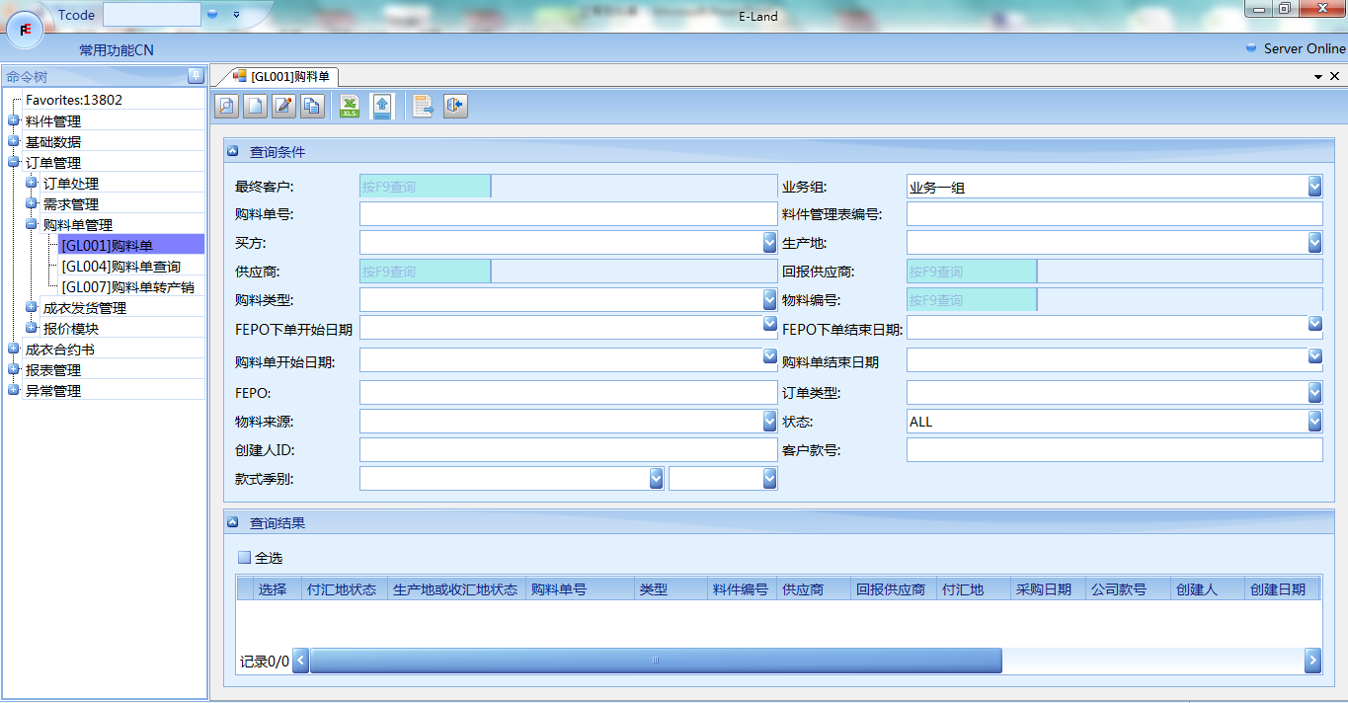
購料單
進入訂單管理→ 進入購料單管理→ [GL001]購料單

Slide 3
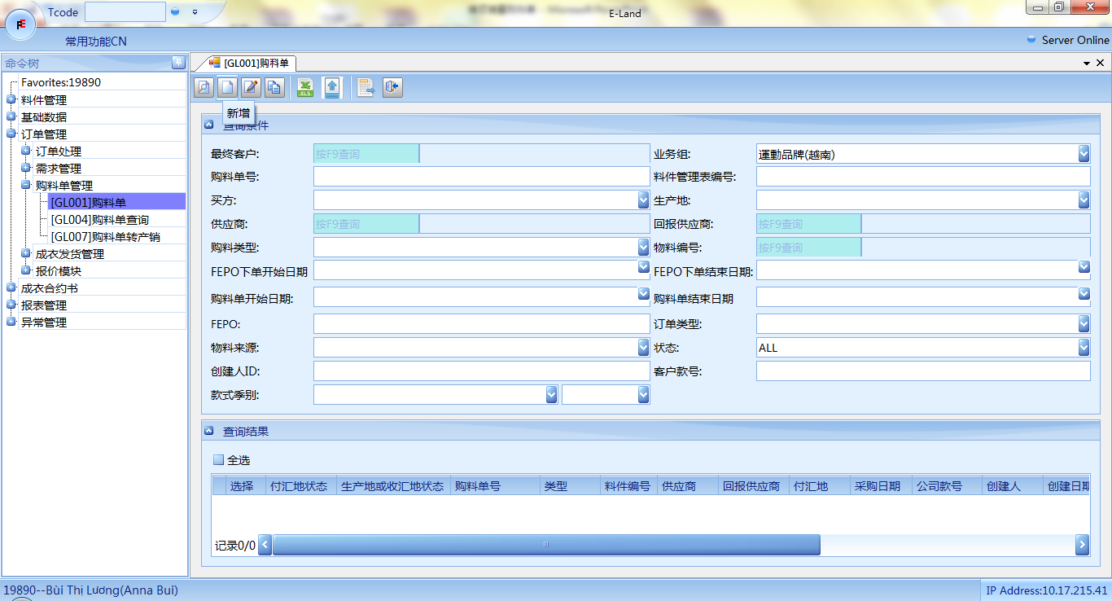
新增增量/增項購料單
點擊 新增購料單
增量僅單筆輸入
增項可單筆輸入，或範本導入

Slide 4
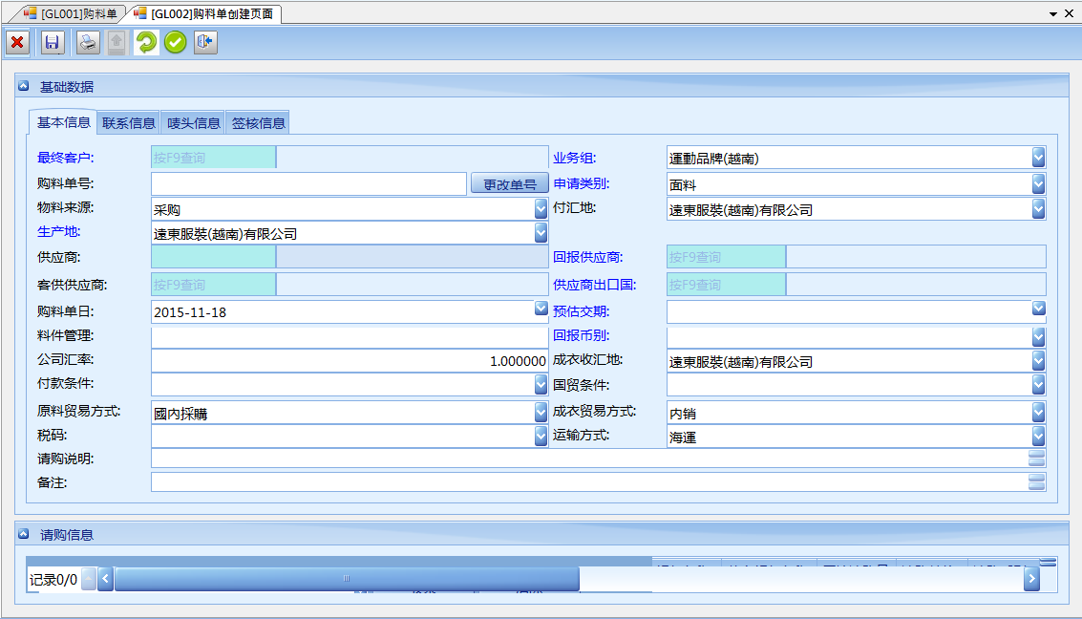
購料單單筆維護 – 基本信息
基礎數據 – 基本信息
業務組：選擇業務組。
最終客戶：選擇客戶，按F9可查詢客戶編碼及客戶名稱。
購料單號：不需輸入，系統自動產生流水號。 取號原則：面/輔料(越南R/C、蘇州F/A、台北P/W) + 年份 + 月份 +流水號。
更改單號（按钮）：若想更改單號，且欲變更的單號目前尚未被使用，即可使用此功能鈕。
申請類別：選擇物料類別。
物料來源：選擇物料來源。
付匯地：選擇付匯地。
生產地：選擇生產地。
Notes:
購料單取號原則

Slide 5
購料單單筆維護 – 基本信息
供應商：選擇供應商。
回報供應商：選擇最終回報供應商。
客供供應商：物料來源為客供時，需選擇客供供應商。
供應商出口國：選擇供應商出口國，按F9可查詢國家編碼及名稱。
購料單日：採購日期。
預估交期：選擇預估交期。
料件管理：不需輸入，系統根據FEPO所在成衣合約帶出對應料件管理表號。
回報幣別：依供應商PI選擇回報幣別。
公司匯率：系統依據所選回報幣別自動帶出。
成衣收匯地：選擇成衣收匯地。

Slide 6
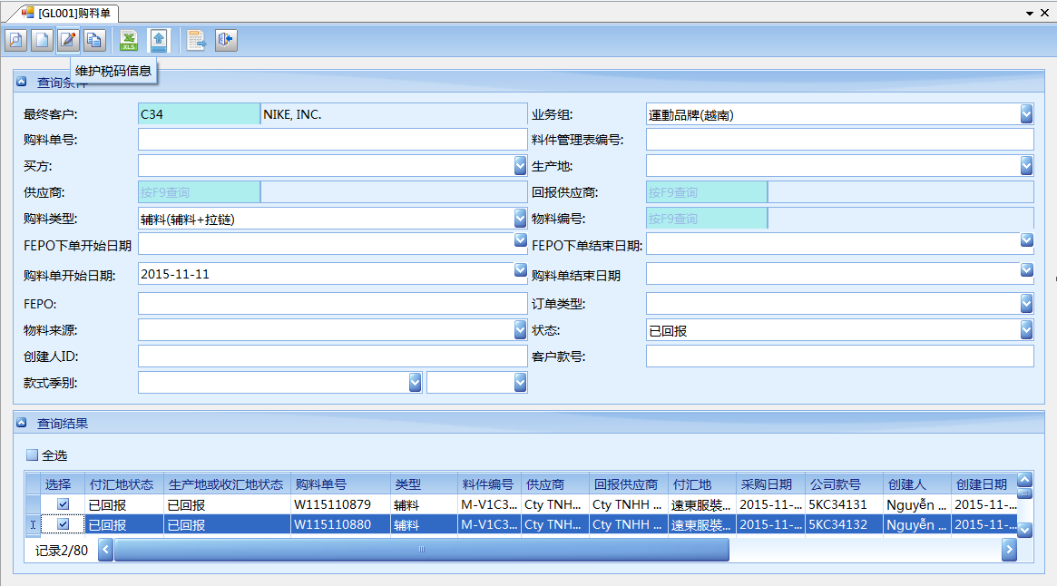

購料單單筆維護 – 基本信息
付款條件：選擇供應商付款條件。
國貿條件：選擇供應商國貿條件。
原料貿易方式：選擇原料貿易方式。
成衣貿易方式：選擇成衣貿易方式。
稅碼：選擇稅碼，也可由購料單頁面，批量維護稅碼信息。
運輸方式：選擇運輸方式。
請購說明：輸入說明。
備註：輸入備註。

Slide 7
參考資料1：原料貿易方式
貿易方式
貿易方式 |  |  | 成衣銷售 | 面輔料來源
1- | 國內採購 | Domestic procurement | 國內銷售 | 在生產地做國內採購
2- | 外銷-來料加工 | Process with supplied materials | 國外銷售 | 料件由国外采购,僅在生產地做成衣加工,收取工繳
3- | 外銷-進料加工 | Process with imported materials | 國外銷售 | 全部或部份國外採購(包括物流園)進口
4- | 外銷-一般貿易 | General trade | 國外銷售 | 面料全在生產地 local 生產 1.料件全部在生產地坐國內採購,成衣用一般貿易出口 2.部分料件在國外採購,用一般貿易進口(繳稅),成衣一般貿易出口
5- | 外銷-成品買入 |  | 國外銷售
6- | 內銷-成品買入 |  | 國內銷售

Slide 8
參考資料2：付款條件及國貿條件
供應商付款條件 (越南用)
月結45天(越南)
100% T/T IN ADVANCE
75% T/T IN ADVANCE, 25% OA 30DAYS
USANCE LC 30DAYS AFTER ON BOARD DATE
D/A 30 DAYS AFTER ON BOARD DATE
USANCE LC 30DAYS AFTER SHIPMENT DATE
USANCE LC 60DAYS AFTER ON BOARD DATE
50% TT IN ADVANCE, 50% OA 30 DAYS AFTER THE MONTHLY CLOSING
O/A 30 DAYS AFTER THE MONTHLY CLOSING
O/A 60 DAYS AFTER THE MONTHLY CLOSING
O/A 30 DAYS AFTER ON BOARD DATE
O/A 45 DAYS AFTER ON BOARD DATE
O/A 15 DAYS AFTER INVOICE ISSUING DATE
O/A 30 DAYS AFTER INVOICE ISSUING DATE
國貿條件
CPT 目的港運費付訖至
UN 非免稅
FH 免儲存費
CFR 成本和運費
EXW 工廠交貨
FOB 出口港船上交貨
FCA 貨交出口地運送人
FAS 出口地船邊交貨
CNF 目的港運費付訖
CIF 目的港運保費付訖
CIP 目的港運保費付訖
DDP 目的港稅後交貨
99 無
DAT 目的地點貨物集散地交貨
DAP 目的地交貨

Slide 9
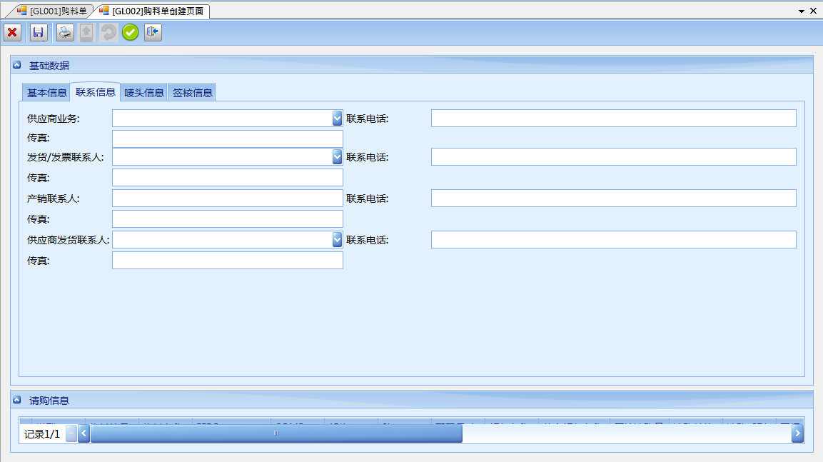
購料單單筆維護 – 聯繫信息
基礎數據 – 聯繫信息
依需求自行維護供應商及產銷聯絡人及聯絡方式

Slide 10
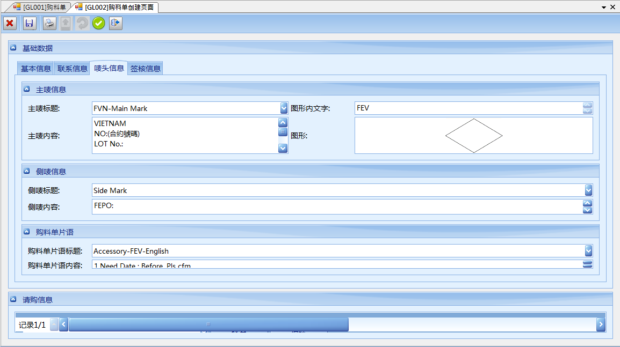

購料單單筆維護 – 嘜頭信息
基礎數據 – 嘜頭信息
嘜頭信息內容皆由片語基礎數劇中自動帶出。
主嘜信息
主嘜標題：選擇主嘜標題。
主嘜內容、圖形內文字、圖形：系統已鎖定固定格式，內容不需維護。
側嘜信息
側嘜標題：選擇側嘜標題。
側嘜內容：系統蘇州鎖定固定格式，內容不需維護。其餘可維護側嘜內容。
購料單片語
購料單片語標題：選擇購料單片語標題。
購料單片語內容：維護購料單片語內容。
或可由購料單頁面批量維護嘜頭信息
作法同批量維護稅碼

Slide 11
購料單單筆維護 – 嘜頭信息
完成嘜頭信息後，表示已完成購料單維護，可印出購料單報表給供應商
檢查購料單報表需含有：
樣品數量
配色表
注意事項
主側嘜
款式圖片
購料單未回報前，應不顯示單價
Notes:
購料單報表：

Slide 12
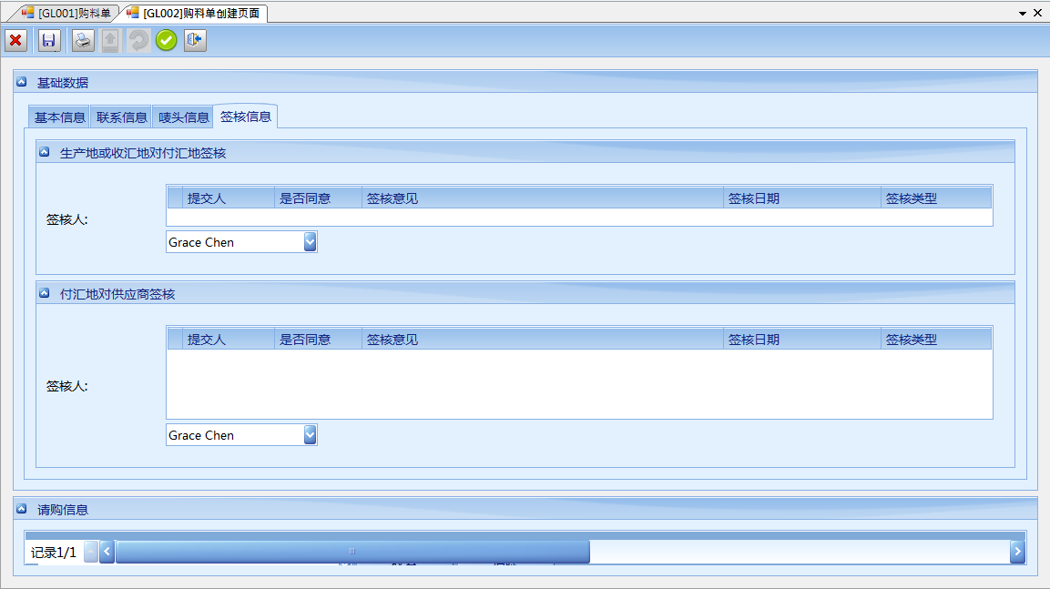
購料單單筆維護 – 簽核信息
基礎數據 – 簽核信息
依購料單簽核流程帶出簽核人員，分為：
生产地或收汇地对付汇地
付汇地对供应商

Slide 13
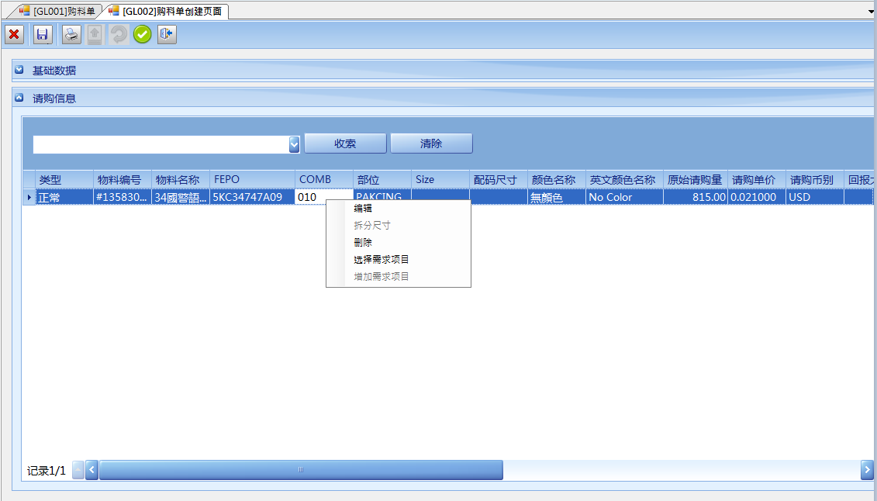
購料單單筆維護 – 選擇需求項目(增量)
請購信息
雙擊進入回報頁面
按右鍵：
編輯：進入回報頁面。
拆分尺寸：正常購料單不需使用此功能，在需求開立尺寸配碼後，購料單會自動拆分。(為增項增量使用)
刪除：刪除此筆請購明細。
选择需求项目：為增量購料，增量原則是指需求已經有建立及產生購料單，且回報數量已無法修改。
增加需求项目：為增項購料，增項原則是指在建需求時尚未有此料件需求，所以從後段作購料單增加料件項目。

Slide 14
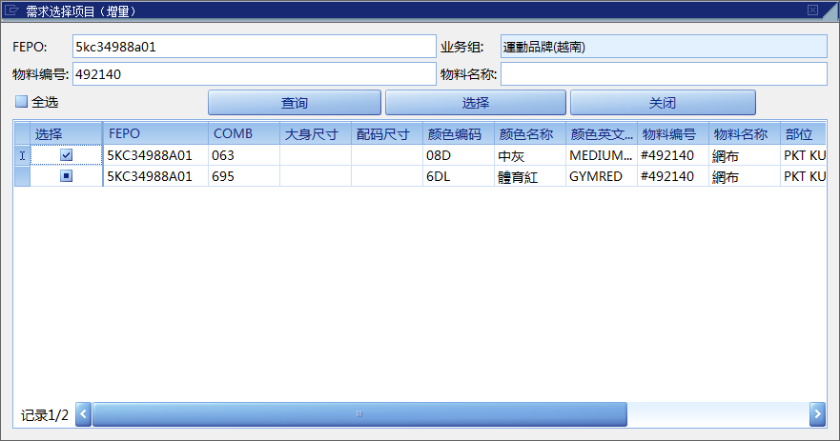
購料單單筆維護 – 選擇需求項目(增量)
需求選擇項目
FEPO：輸入11碼FEPO。
業務組：依基本信息所選業務自動帶出。
物料編號：輸入以查詢要增量購買的物料編號。
物料名稱：輸入以查詢要增量購買的物料名稱。
點選查詢，勾選欲添加此料件的FEPO、COMB、顏色、部位等明細。
完成勾選後，點選選擇以加入請購信息

Slide 15
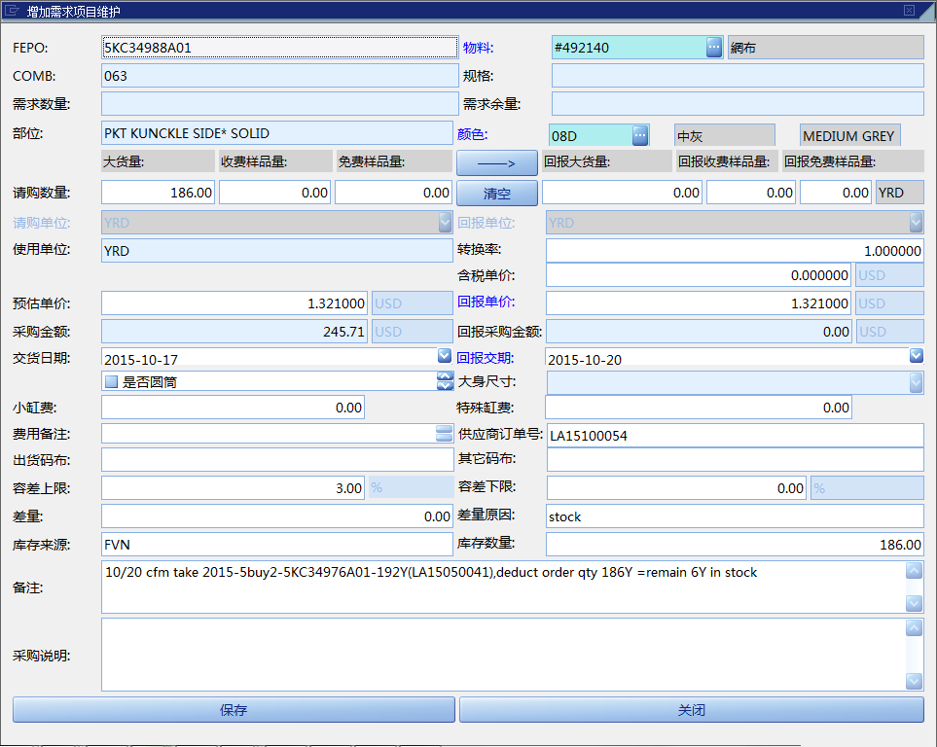
增量購料單單筆回報 – 請購信息維護
請購信息維護
依所選FEPO，有底色欄位皆由需求開立中自動帶出。
以下為必維護欄位：
回報大貨量：輸入回報大貨量。
回報收費樣品量：輸入回報收費樣品量。
回報免費樣品量：輸入回報免費樣品量。
回報單價：輸入回報單價。
回報交期：輸入回報交期。
差量原因：當回報數量與原始請購量有差異時，此欄位為必填。
供應商訂單號：輸入供應商訂單號，此為與供應商溝通的信息。
其他欄位依需求填寫
維護完成後，點選保存

Slide 16
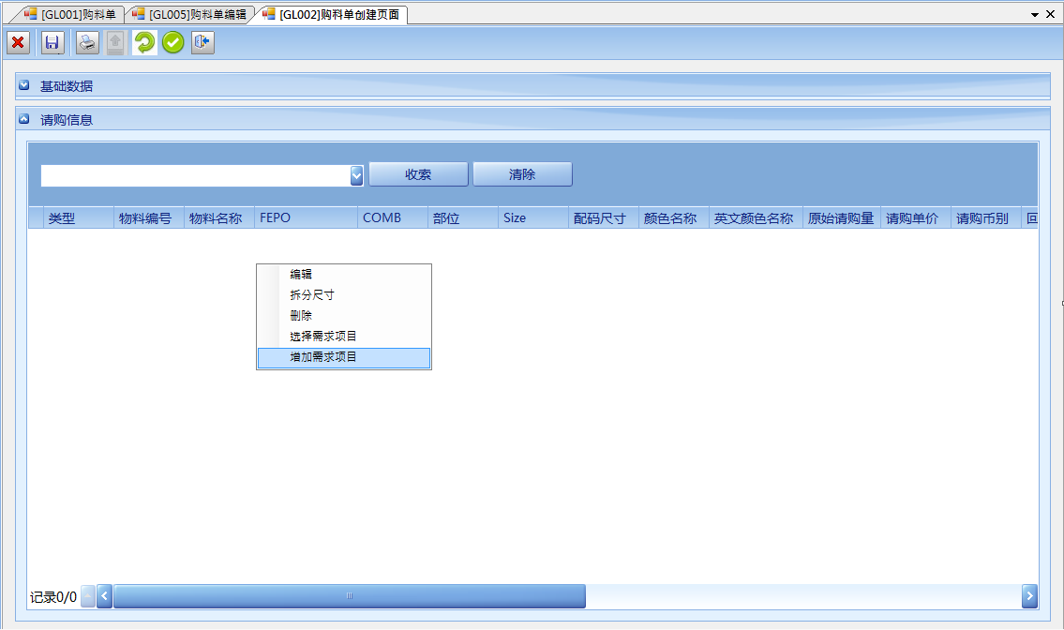
購料單單筆維護 – 增加需求項目(增項)
請購信息
雙擊進入回報頁面
按右鍵：
編輯：進入回報頁面。
拆分尺寸：正常購料單不需使用此功能，在需求開立尺寸配碼後，購料單會自動拆分。(為增項增量使用)
刪除：刪除此筆請購明細。
选择需求项目：為增量購料，增量原則是指需求已經有建立及產生購料單，且回報數量已無法修改。
增加需求项目：為增項購料，增項原則是指在建需求時尚未有此料件需求，所以從後段作購料單增加料件項目。

Slide 17
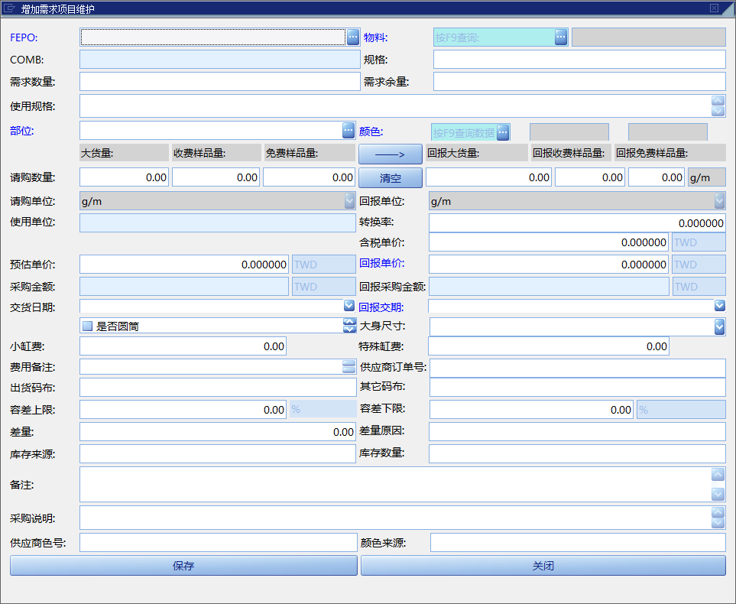
增項購料單單筆回報 – 請購信息維護
請購信息維護
FEPO：點選 查詢要新購買的料件的FEPO。
物料：點選 查詢物料。
使用規格：增項購料單，配碼尺寸可由此填入，購料單報表即可帶出。(如利用增項導入Excel時，輸入配碼尺寸則為V欄”配碼尺寸”)
部位：輸入部位名稱，輸入後需點選 維護多國語言。
顏色：點選 查詢顏色。
回報大貨量：輸入回報大貨量。
回報收費樣品量：輸入回報收費樣品量。
回報免費樣品量：輸入回報免費樣品量。
回報單價：輸入回報單價。
回報交期：輸入回報交期。
其他欄位依需求填寫

Slide 18
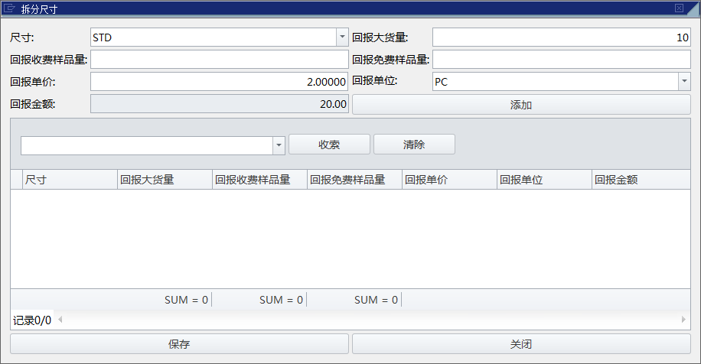
增量/增項購料單維護 – 拆分尺寸
拆分尺寸
尺寸：選擇尺寸。
回報大貨量：輸入該尺寸的回報大貨量。
回報收費樣品量：輸入該尺寸的回報收費樣品量。
回報免費樣品量：輸入該尺寸的回報免費樣品量。
回報單價：輸入該尺寸的回報單價。
回報單位：輸入該尺寸的回報單位。(需與請購單位一致)
點選添加，維護完成後點選保存

Slide 19
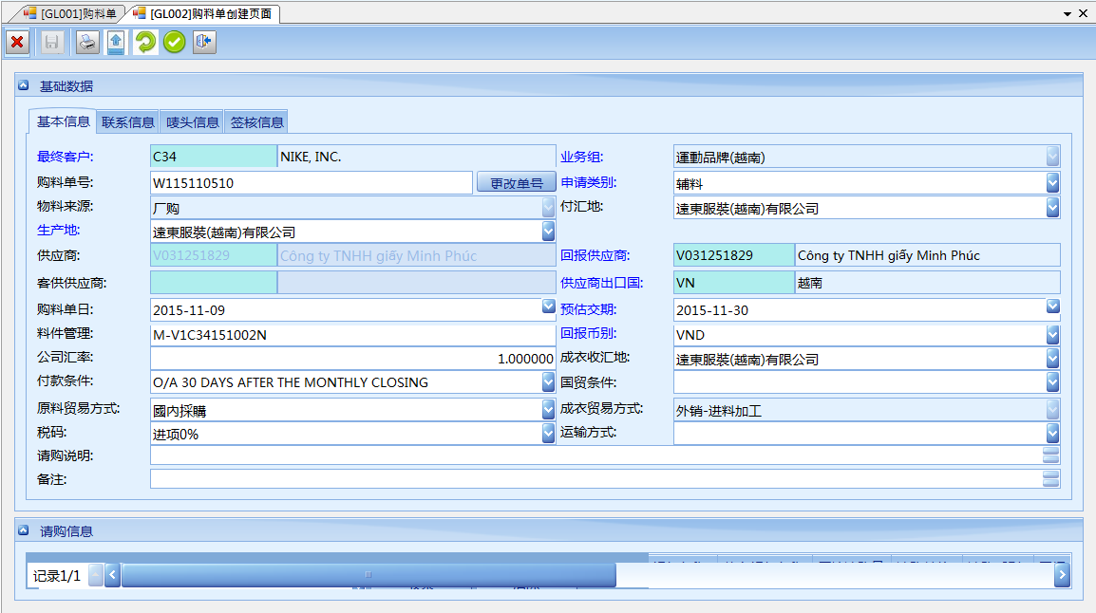


完成購料單單筆回報
完成回報前
可點選 先做保存
完成回報後
：待回報購料單完成後，選此鈕即回報完成，狀態變更為已回報。
：已回報購料單即可點選 此鈕進行購料單轉產銷，狀態由未發送變更為未接收， 產銷接收後狀態變更為已接收。

Slide 20


完成購料單單筆回報
：購料單已回報完成，即可提交購料單簽核，
待銷單簽核完成後，才會
流轉至購料單簽核人做簽核
簽核完成後，狀態變更為簽
核完成。

Slide 21
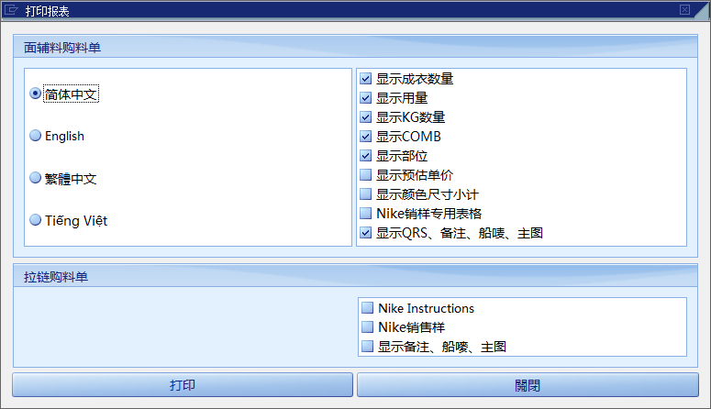
完成購料單單筆回報 – 打印 / 刪除
：點選此鈕打印提供給供應商的購料單報表，依需求勾選後，點選打印。
：在購料單創建頁面，都可點選此鈕刪除此張購料單。
但產銷已接收，需由產銷退回購料單才可刪除。
若購料單已提交簽核，需請簽核人員退回才可刪除。
：若點選此鈕為關閉且不保存此購料單。

Slide 22
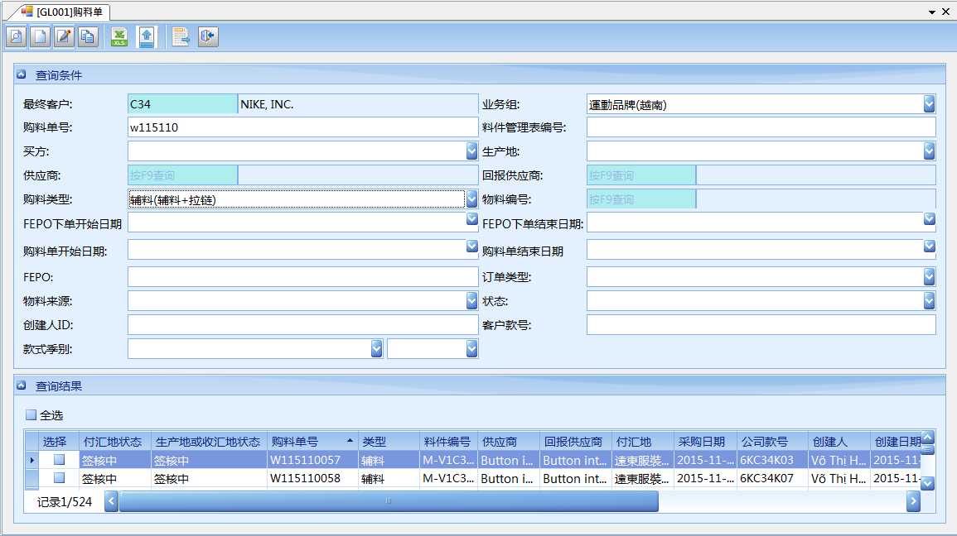
查詢購料單
依需求輸入查詢條件，點選
於查詢結果雙擊開啟

Slide 23
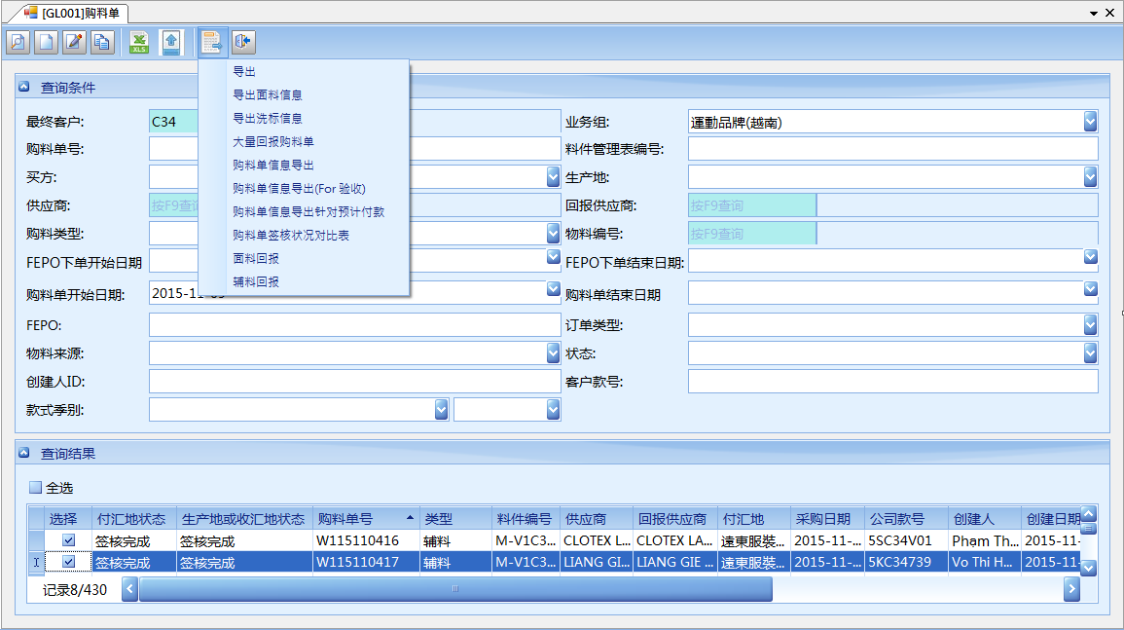
導出購料單明細Excel
導出購料單明細Excel
於查詢結果勾選要導出的數據，點選 可依需求導出不同報表
導出
導出面料信息
導出洗標信息
大量回報購料單
購料單信息導出
購料單信息導出(For驗收)
購料單信息導出針對預計付款
購料單簽核狀況對比表
面料回報
輔料回報

